Slide 1
Bernardas Brazdžionis
Pateiktis kūrė: III grupės mokiniai

Slide 2
Tikslai
Supažindinti su B. Brazdžionio asmenybe
Pristatyti jo biografiją
Apibendrinti jo vieną iš daugelio kūrinių

Slide 3
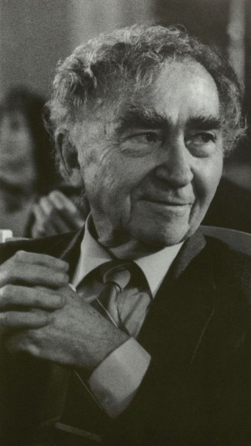
Biografija
Gimė 1907 m. vasario 2 d. Stebeikėliuose, Pumpėnų valsčiuje, Biržų apskritį
Mirė 2002 m. liepos 11 d. (95 metų) Los Andžele.
Nuo 1908 m. su tėvais gyveno JAV. 1914 m. grįžo į Lietuvą. Pirmajam pasauliniam karui tėvą mobilizavus Rusijos imperijos kariuomenėn, su motina apsigyveno Pasvalio valsčiaus, Žadeikių dvare.

Slide 4
Pradžios mokyklą lankė Pasvalyje, Žadeikiuose.
1921–1929 m. mokėsi Biržų gimnazijoje. 1929–1934 m. Vytauto Didžiojo universitete Humanitarinių mokslų fakultete studijavo lietuvių kalbą ir literatūrą. Universitete dalyvavo studentų akademiniuose būreliuose: ateitininkų „Šatrijos“ draugijoje, Humanitarų draugijos literatūros sekcijoje, nuo 1931 m. jai vadovavo.
1931 m. išleido eilėraščių rinkinį „Amžinas žydas“. Dalyvavo Kauno ir kitų miestų literatūros vakaruose.
Mokytojavo, nuo 1937 m. dirbo „Sakalo“ knygų leidykloje, nuo 1940 m. – Maironio literatūros muziejaus direktorius.
1944 m. pasitraukė į Vakarus. Ravenbsurge dalyvavo išeivijos lietuvių kultūriniame gyvenime. 1947 m. suredagavo Lietuvių rašytojų draugijos metraštį „Tremties metai“. 1949 m. atvyko į JAV. Gyvendamas Bostone, dirbo „Lietuvių enciklopedijos“ Visuotinės literatūros skyriaus redaktorium, 1949–1950 m. redagavo vaikų laikraštį „Eglutė“.

Slide 5
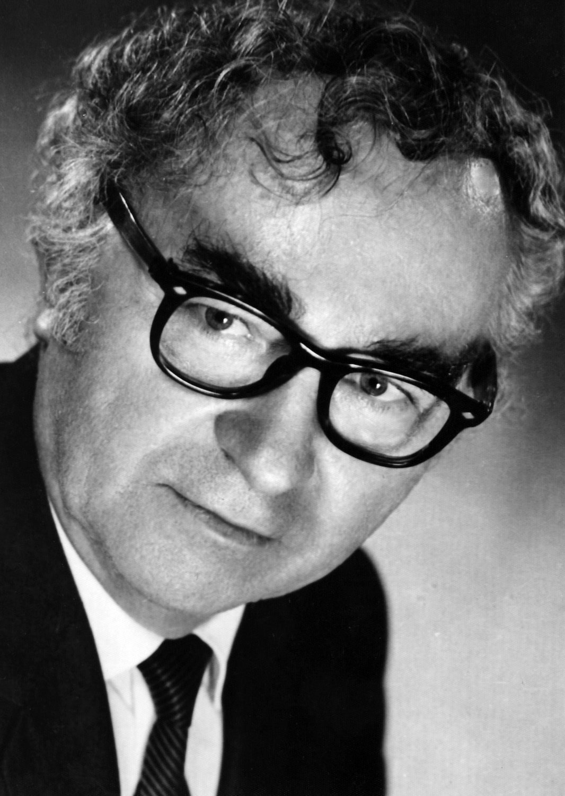
Bernardas Brazdžionis turėjo daug slapyvardžių:
Vytė Nemunėlis, J. Brazaitis, J. Stebeikis, B. Brn., B. Nardis Brazdžionis, Bern. Žvainius, J. Braz., Jaunasis Vaidevutis, B. Br. Gintvytis, B. Nardis, J. Žadeikis, A. Pagramantis, Mikas Lašavikas, Jonas Baika, M. Kiškutis, V. Klevelis.

Slide 6

Kūryba
Pirmąjį eilėraštį išspausdino 1924 m. jaunimui skirtame „Pavasario“ laikraštyje. 1926 m. dar būdamas gimnazistu, išleido pirmąjį eilėraščių rinkinį „Baltosios dienos“. 1928 m. atskiru leidiniu išleido poemą „Verkiantis vergas“. 1928 m. būdamas aštuntos klasės mokiniu, dalyvavo jaunųjų poetų antologijoje „Pirmas dešimtmetis“.

Slide 7
Dar būdamas jaunas, susipažino su Europos literatūrinėmis srovėmis. Iš lietuvių didžiausią įtaką turėjo Vincas Mykolaitis-Putinas. Būdingiausi jo poezijos bruožai – gaivališkumas, kontrastiškumas, aštrūs dramatiški konfliktai. Jo kūrybos amplitudė – nuo romantiško svajingumo iki realizmo, nuo švelnių lyriškų plonybių iki grotesko, nuo švelnios maldos iki rūstaus grūmojimo. Forma atrodo archajiška, bet poezija moderni ir aktuali. Jis puoselėjo tris motyvus: visuomeninį (lietuvišką ir bendražmogiškąjį), asmeninį, gamtos. Jis elegiškas ir giedras visur.

Slide 8
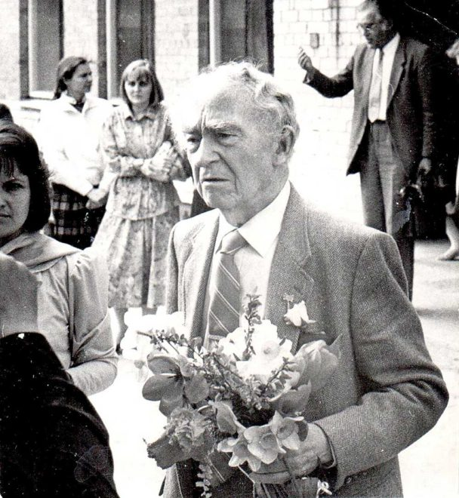
B. Brazdžionis – neoromantizmo atstovas
Bernardo Brazdžionio poezija originali, individuali. Jo talentas paremtas lietuviškomis tradicijomis. Įkvėpimo jis ieškojo liturginėje literatūroje. Taip susiformavo savitos poetinės formos ir dvasia. Jis tapo tautiškas ir kartu visuotinai žmogiškas poetas. Jam įtakos turėjo vokiečių romantikai, modernieji autoriai. Yra išvertęs daug pasaulinės poezijos.

Slide 9
Eilėraštis ,,Per pasaulį keliauja žmogus“
Baltas baltas, kaip vyšnios viršūnė,
Žydro veido, kaip žydras dangus,
Kaip vėlė, kaip vėlė nemarūnė
Per pasaulį keliauja žmogus.

Slide 10
Išvados
Kaip matome, B. Brazdžionio eilėraščiui būdingi neoramantizmo bruožai.
Kaip ir kitų neoromantikų kūryboje, apie bėgantį laiką prabylama pasitelkus žiedo, trumpalaikio žydėjimo motyvus, žmogaus gyvenimas suvokiamas kaip kelionė.
tiek šio, tiek daugelio kitų poeto eilėraščių centre- lyrinio subjekto vidinis pasaulis, jo jausmai ir būsenos.

Slide 11
AČIŪ UŽ DĖMESĮ!

